Slide 1
UML-Diagrams
Презентация была выполнена: Студентом 4-го курса РПГУ Направления ИВТ
Ильином Е.И.

Slide 2
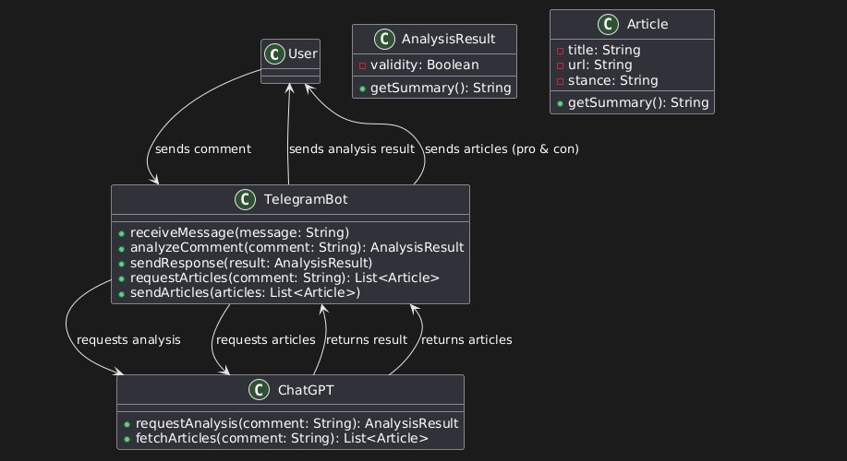
Очень простая схема структуры примерной бота. Пользователь пишет коментарий, , бот получает, отправлляет запрос нейронке, та оценивает аргументированность, и даёт пару статей для подкрепления или опровержения мнения.

Slide 3
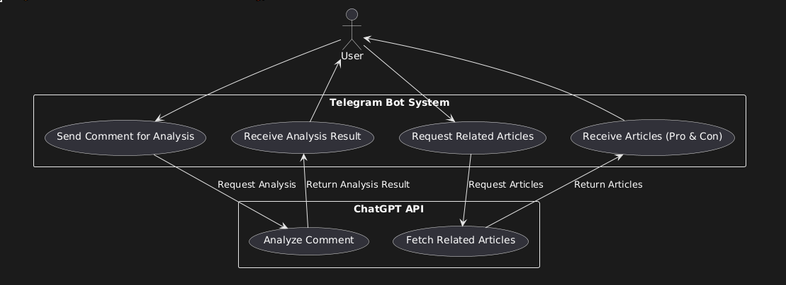
Use-case диаграмма Видно как актёр тут пользователь, основная часть происходит внутри системы и есть вторая подсистема которой являются процессы CatGPT.

Slide 4
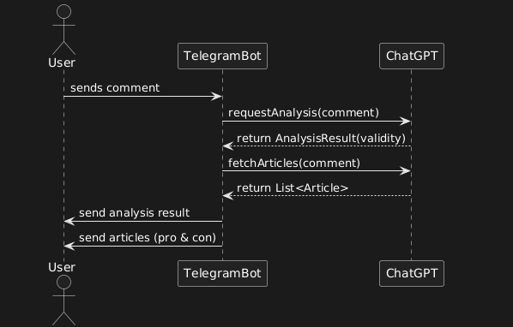
Диаграмма описывает процесс выполнения действий в реальном времени

